Slide 1


UBND QUẬN LONG BIÊN
TRƯỜNG MN HOA THỦY TIÊN
LĨNH VỰC PHÁT TRIỂN NHẬN THỨC
Dạy trẻ phân biệt số chẵn – số lẻ
Lứa tuổi: 5-6 tuổi
Giáo viên: Phạm Thị Hồng
Lớp MGL A1
Năm học 2024-2025

Slide 2



PHẦN 1
Xem video về số nhà

Slide 3
PHẦN 2
Dạy trẻ phân biệt số chẵn - số lẻ

Slide 4

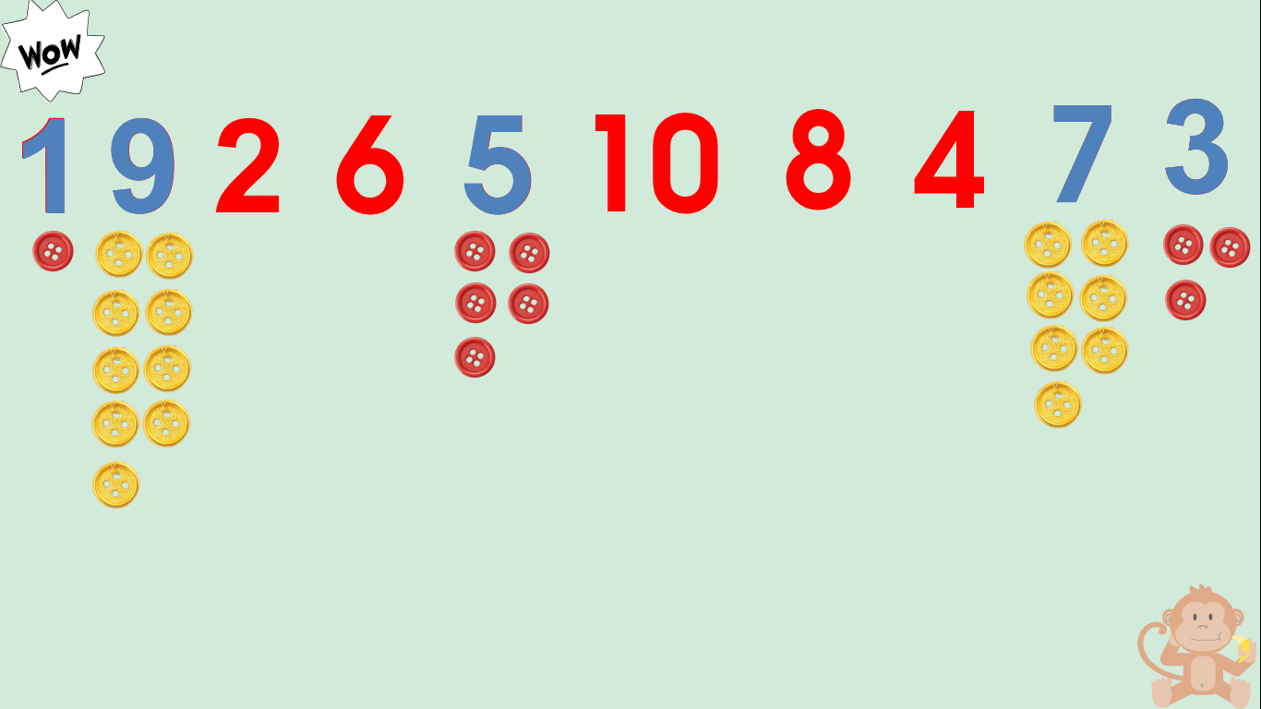

3
7
3
1
9
8
4
7
1
9
2
6
5
10
5
Sè lÎ

Slide 5
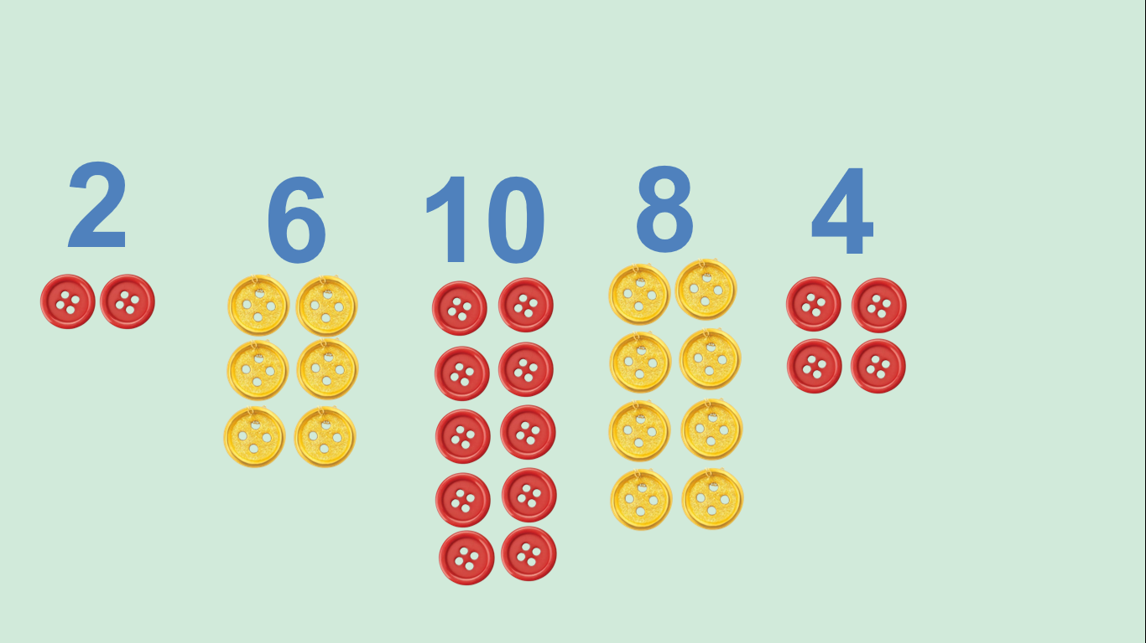
4
7
3
8
4
10
8
1
9
2
6
5
10
2
6
Sè ch½n

Slide 6
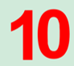
8
9
1
2
7
9
1
3
6
7
3
4
5
5

Slide 7

Trò chơi 1
Chạy nhanh tìm đúng

